Slide 1
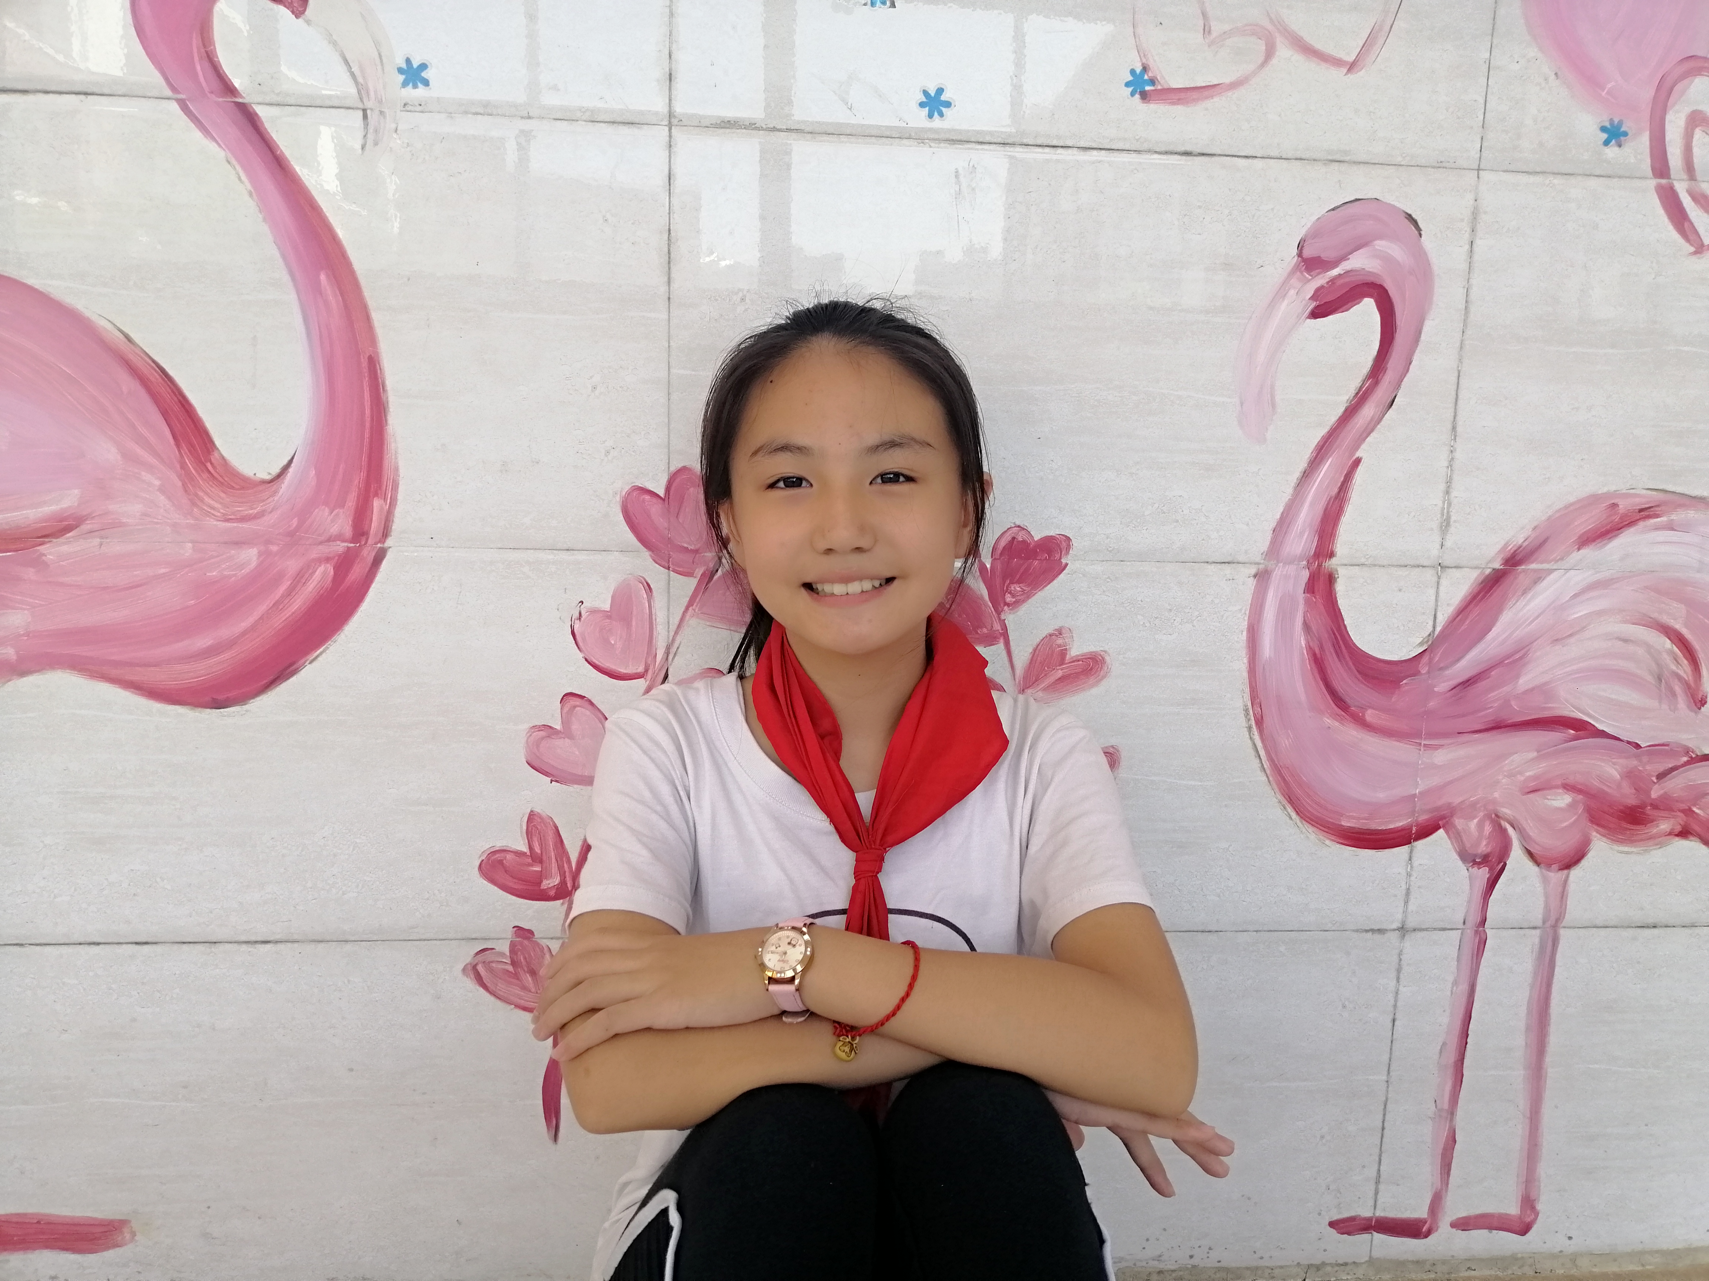
五1班
杨
子
豫

Slide 2
自信
开朗
责任

Slide 3
竞选岗位：礼仪部

Slide 4
请大家投我一票
谢谢

